Slide 1
APP INVENTOR = MOBİL UYGULAMA GELİŞTİRME

Slide 2
APP INVENTOR NEDİR
İlk olarak Google tarafından ortaya çıkarılmış daha sonrasında ise Massachusetts Institue of Tecnology(MIT) tarafından geliştirilen, sürükle ve bırak yöntemiyle kolayca ANDROİD uygulamaları geliştirebileceği bir uygulama geliştirme arayüzüdür.

Slide 3
App Inventor;
Online olarak çalışır.
https://appinventor.mit.edu/ adresinden uygulamalarımızı geliştiririz.
Son bilgilere göre yaklaşık 4 milyon kullanıcısı vardır ve 10 milyonun üzerinde uygulama arayüzü geliştirilmiştir.

Slide 4
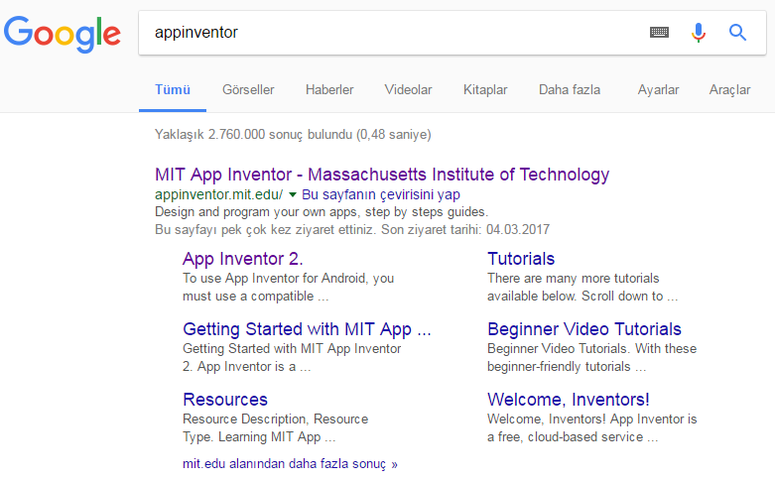
APP INVENTOR ile Bir Uygulama Nasıl Geliştirilir
Sıfırdan bir uygulama geliştirmek için öncelikle https://appinventor.mit.edu/ adresinden giriş yapıyoruz.

Slide 5
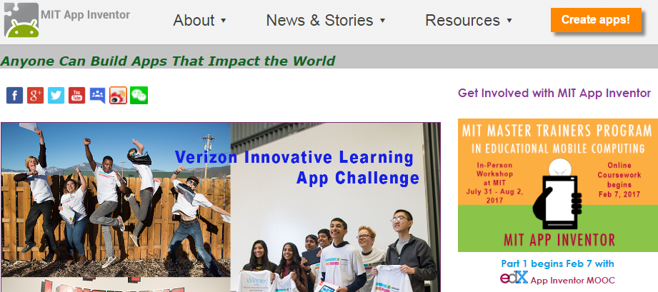
Karşımıza gelen siteden CREATE APPS! Butonuna tıklıyoruz.

Slide 6
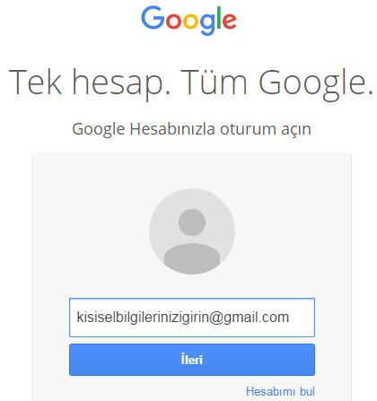
Bir Google hesabı girişi istiyor. Google bağlantılı elektronik postamızla giriş yapıyoruz.

Slide 7
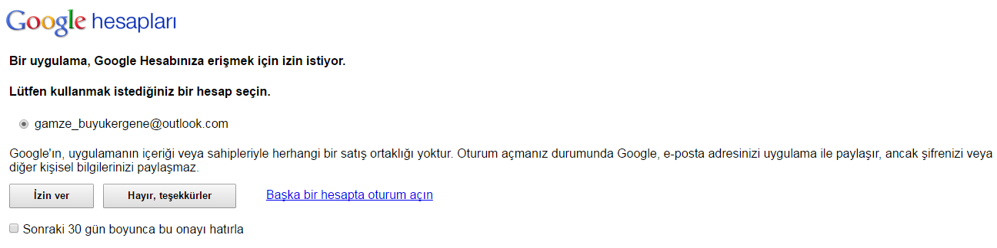
Oturum aç dediğimizde karşımıza MIT AppInventor onay ekranı geliyor ve burada izin ver dememiz gerekiyor.

Slide 8
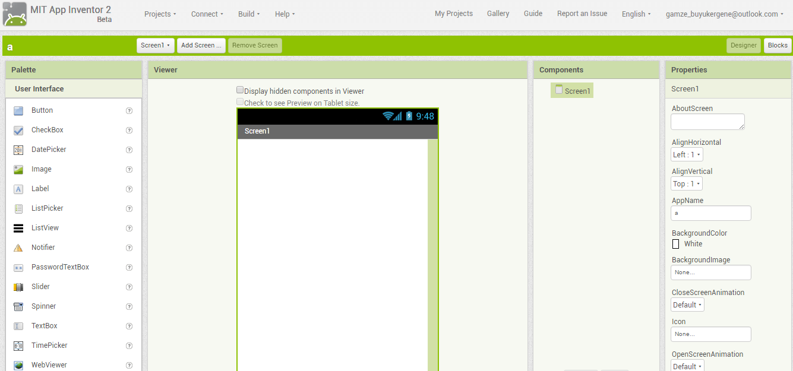
Dizayn Ekranımız-Uygulamamızın Tasarımını yaptığımız kısım

Slide 9

Uygulamamızın kod kısmını ise Blocks kısmından yapıyoruz.

Slide 10
Uygulamamızı yaptıktan sonra nasıl çalıştıracağız
Bunun için birkaç yol vardır fakat en pratiği ve sağlıklısı QR KOD ile çalıştırmak.
Diğer bir yöntem ise Emulator Kurulumu bunda ise Sanal Bir Cihaz Görüntüsü geliyor.

Slide 11
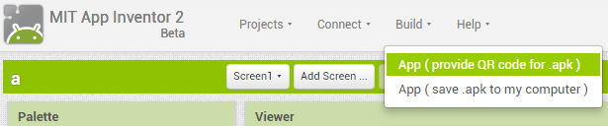
QR KOD ekranının gelmesi için;

Slide 12
Şimdi ise APP INVENTOR Menülerine bakalım!

Slide 13
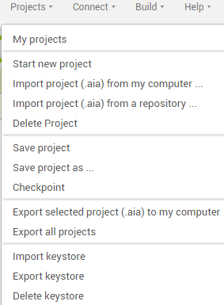
PROJECT MENÜSÜ:
My projects: Önceden hazırladığınız projeler burada listelenir.
Start new Project: Yeni bir projeye başlanır.
Import Project(.aia) from my computer: Bilgisayarınızda bulunan bir .aia dosyası buradan yüklenir.
Import Project(.aia) from a repository: Buraya tıkladığında hazır şablonlardan uygulama yüklenebilir.
Delete Project: Mevcut projeyi siler.
Save Project: Yaptığınız değişiklikleri kaydeder.
Save Project as: Yaptığınız değişikliklerden olduğu dosyayı farklı bir isimle kaydeder.
Checkpoint: Uygulamınızı gerçekleştirme aşamasındaki bazı noktaları farklı kayıt etmemizi sağlar.

Slide 14
PROJECT MENÜSÜ:
Export selected Project(.aia) to my computer: Seçili projeyi .aia uzantısı dosyasıyla bilgisayarınıza çıkartmanızı sağlar.
Export all projects: Çalışma alanındaki bütün projeleri bilgisayarınıza çıkartmanızı sağlar.

Slide 15
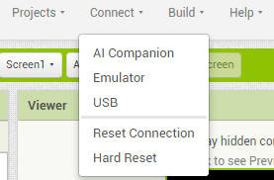
CONNECT MENÜSÜ-Bağlantı Menüsü
All Companion: AppInventor uygulamalarımızı pratik bir şekilde çalıştırabileceğimiz ve QR Kod okuyucu ile çalışan Android uygulamasını telefonumuza indirmemiz için bağlantı verir.
Emulator: Emulator’un çalıştırılmasını sağlar. Ama daha pratik olduğu için QR KOD ile uygulamamızı çalıştırıyoruz.
USB: USB ile akıllı cihazınızı bağlayıp uygulamanızı test edebildiğiniz bölümdür.
Reset Connection: Emulator ile bağlantıyı baştan başlatır.
Hart Reset: Emulator’u fabrika ayarlarına döndürür.

Slide 16
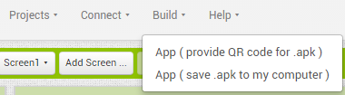
BUİLD MENÜSÜ
App(provide QR code for.apk): QR kodu ile apk dosyamızı okuduğumuz yerdir.
App(save .apk to my computer): Apk dosyasını bilgisayarımıza kaydettiğimiz seçenektir.

Slide 17
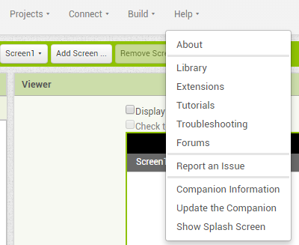
HELP MENÜSÜ
About: Kullanımda olan AppInventor sürümü hakkında bilgi verir.
Library: AppInventor dökümanlarına ulaşabilirsiniz.
Tutorials: Çeşitli uygulamaların anlatımlarını içerir.
Troubleshooting: Karşılaşılan sorunlar içindir. Yani en çok karşılaşılan sorunlar vardır.
Forums: Google gruplar arasında yer alan ve çeşitli fikir alış-verişlerinin yapıldığı forumdur.
Report an Issue: Buradan karşılaştığınız bir sorunu bildirebilirsiniz. Bildirme işlemi Google Gruplar üzerinden gerçekleştirilmektedir.

Slide 18
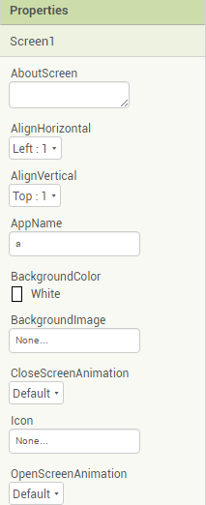
APPINVENTOR ELEMANLARI
SCREEN KULLANIMI:
Screen1 elemanı hazır olarak gelir.
About Screen: Buraya yazdığımız yazı hakkında kısmına tıkladığında karşımıza gelir.
AppName: Uygulamamızın telefona yüklendiğinde görünen ismi buradan belirlenir.
Background Color: Arka plan rengimizi belirler.
Background Image: Arka plan resmimizi belirler.
CloseScreenAnimation: Uygulama içinde bir başka ekrandan bu ekranımıza dönerken belirlemek istediğimiz animasyonlu geçiş buradan belirlenir.
Icon: Buraya yüklediğimiz görsel uygulamamızın ikonu oluyor.
OpenScreenAnimation: Uygulama içinde bir başka ekrana geçerken bazı animasyonlu geçişleri kullanabiliyoruz ve bu geçişleri buradan ayarlarız.

Slide 19
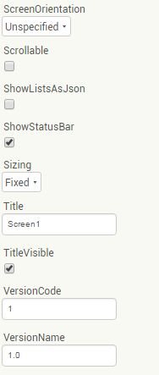
SCREEN KULLANIMI:
ScreenOrientation: Bu bölümden ekranın konumlanmasını seçiyoruz.
Scrollable: Bu seçenek seçili olduğunda ekranımızı aşağıya doğru kaydırabiliyoruz. Elemanların ekrana sığmamasında kullanırız.
ShowStatusBar: Ekranın en üstündeki durum çubuğunun görülüp görülmeyeceği buradan belirlenir.
Sizing: Hizalamayı buradan yaparız.
TitleVisible: Başlığın görünürlüğü buradan belirlenir.
Title: Başlık buradan belirlenir.
VersionCode: Uygulamamızın kod versiyonu buradan belirlenir.
VersionName: Uygulamamızın versiyon adı buradan belirlenir. Google Play üzerinde Uygulama sayfasına giriş yapıldığında da versiyonu gözükmektedir.

Slide 20
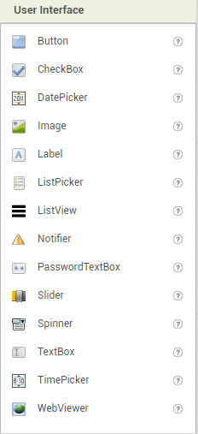
USER INTERFACE KULLANIMI
BUTTON: Uygulamamıza buton eklemeyi buradan yapıyoruz. Butonun arka plan rengi, yazı özellikleri, ölçüleri, butona bir resim ekleyip eklenmeyeceği gibi özellikler butonun Proporties kısmından ayarlanır.
TEXTBOX: Uygulamamızın yazı giriş alanını buradan yapıyoruz. Proporties kısmından özelliklerini ayarlayabiliriz.
LİSTVİEW: Uygulamamıza liste girişini buradan yapıyoruz.
DATEPİCKER: Tarih seçici olarak bu elemanı kullanıyoruz.
TİMEPİCKER: Zaman seçici elemanıdır.
CHECKBOX: Checkbox doğrulama kutucuğu işlevi görmektedir.
LABEL: Kullanıcıya bir yazı göstermek istediğinizde kullanabiliyorsunuz.
LİSTPİCKER: Listpicker, listview işlevi görür fakat farklı olarak ekranda liste yerine buton görülür.

Slide 21
USER INTERFACE KULLANIMI
SLİDER: Ses açma kısma tuşudur.
SPİNNER: Bizim web tarayıcılarında aşağı doğru açılan penceredir, 3-5 seçenekli seçimler için ideal yapıdır.
WEBVİEWER: Uygulamamızın içine web tarayıcısı ekliyoruz.
NOTİFİER: Uygulamada ekrana bilgi, uyarı gibi mesajların verilmesi için kullanıyoruz.
IMAGE: Image bileşeni ile resim ekliyoruz.

Slide 22
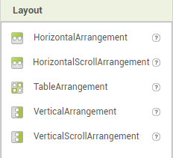
LAYOUT KULLANIMI
TABLEARRANGEMENT: Viewer üzerine sürükledikten sonra içine elemanlar koyduğumuz elemanların bir tablo şeklinde yerleştiğini görüyoruz.
VERTİCALARRANGEMENT: Elemanları dikey olarak hizalanıyoruz.
HORİZONTALARRANGEMENT: Elemanları yatay olarak hizalıyoruz.

Slide 23
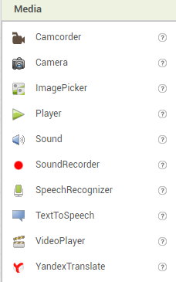
MEDİA KULLANIMI
PLAYER: Ses dosyalarını oynatmaya yarar.
SOUND: Player bileşeninin daha basit halidir. Daha küçük ses dosyalarının kullanımında kullanılır.
TEXTTOSPEECH: Google alt yapısını kullanarak yazıyı sese dönüştürür. Bu bileşeni kullanabilmek için internet bağlantısı olması gerekir.
YANDEXTRANSLATE: Yandex alt yapısını kullanarak çeviri yapar. Bu bileşeni kullanabilmek için internet gereklidir.
VİDEOPLAYER: Bir videoyu oynatmak için kullanılır.
CAMCORDER: Kamera kaydını bu bileşenle yaparız.
SPEECHRECOGNİZER: Google alt yapısını kullanarak bu eleman sesi yazıya çevirir. Bu bileşeni kullanabilmek için internet bağlantısı gereklidir.
IMAGEPİCKER: Gözat tuşunun görevini görür yani bilgisayarda sık sık kullandığımız resimleri seçmek için.
SOUNDRECORDER: Ses kaydı için kullanılır.

Slide 24
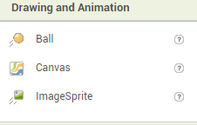
DRAWİNG AND ANİMATİON
CANVAS: Çizim tuvalimizdir.
IMAGESPRİTE: Canvas üzerinde yer alan ve çeşitli hareket aksiyonlarına karşı duyarlı olan nesnemizdir.
BALL: Canvas üzerinde yer alan ball uygulamamıza hareketli bir top nesnesi eklememizi sağlıyor.

Slide 25
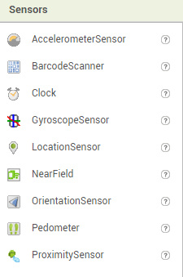
SENSORLAR
CLOCK: Zamanlayıcı olarak kullanılır.
BARCODESCANNER: Barkod okuma vazifesi görür.
LOCATİONSENSOR: Lokasyon sensörü enlem, boylam, adres ve cihaz tarafından destekleniyorsa rakım değerlerini verir.

Slide 26
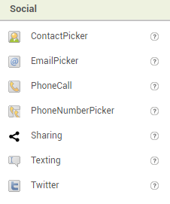
SOCİAL
EMAİLPİCKER: Bir tür textbox olan Emailpicker siz herhangi bir mail veya isim yazdığınız zaman otomatik olarak rehberinizden o isim veya mail adresine benzeyen mail bilgisini çekmenizi sağlar.
TEXTİNG: Cihazınızdaki SMS etkileşimleri üzerinden çalışan elemandır.
PHONENUMBERPİCKER: Telefon rehberinizden numara seçmenizi yarayan elemandır.
PHONECALL: Cihazınızdan bir telefon araması gerçekleştirmek istediğinizde bu elemanı kullanabilirsiniz.
SHARİNG: Paylaşma işlevi görür. Önceden belirlenen bir dosyayı, bir mesajı bu elemanla paylaşabilirsiniz.

Slide 27
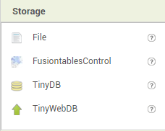
STORAGE
FİLE: Cihazınızdaki dosyalara erişim sağlar ve belirlediğiniz dosyayı okuyup yazmanızı sağlar.
TinyDB: Basit ve kullanışlı bir veri saklama elemanıdır. Veri kaydedilmesini ve bu verilerin kullanılmasını sağlar.
TinyWebDB: TinyDB versiyonunun internet üzerinden çalışan versiyonudur.

Slide 28
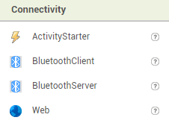
CONNECTİVİTY
ACTİVİTYSTARTER: ActivityStarter ile cihaz içindeki diğer uygulamaları başlatabiliriz. Örneğin; Kod bloku ile telefonumuzdaki yüklü olan WhatsApp uygulamasını bağlanabiliyoruz.
BLUETOOTHCLİENT: Bluetooth olan cihazlar ile iletişim kurmayı sağlayan istemci bileşenidir. Bu cihazlara dosya gönderimi yapabilmenizi sağlar.
BLUETOOTHSERVER: Bir başka Bluetooth bileşeni olan BluetoothServer, Bluetooth özelliği olan cihazlar ile iletişim kurmayı sağlayan sunucu bileşenidir. Gelen bağlantı isteklerini kabul eder ve farklı cihazlarda iletişimi başlatır. Dosya paylaşımı yapabilmemimize olanak sağlar.
WEB: Web etkili bir bileşen AppInventor’da kullanılıyor.

